Slide 1
PHÒNG GIÁO DỤC LÝ SƠN
TRƯỜNG THCS AN HẢI
MÔN: NGỮ VĂN 9
GV: NGUYỄN THỊ ĐÀO

Slide 2
KHỞI ĐỘNG
“Nhìn tranh đoán tên tác phẩm”

Slide 3
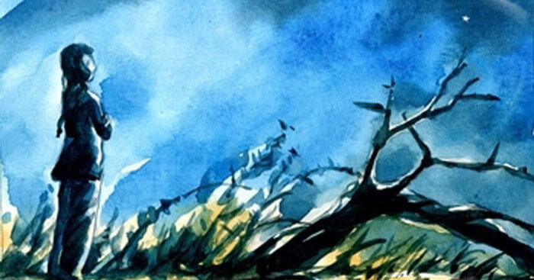
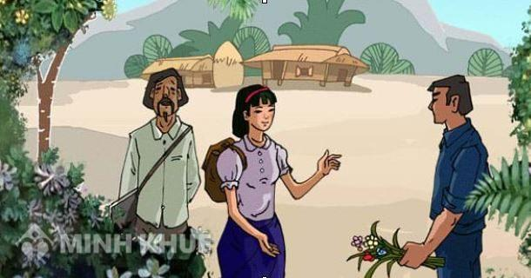
B
C
A
Chuyện người con gái
Nam Xương - Nguyễn Dữ
Lặng lẽ Sa Pa –
Nguyễn Thành Long
Những ngôi sao xa xôi
– Lê Minh Khuê

Slide 4
TIẾT 49,50,51: VIẾT
VIẾT BÀI VĂN PHÂN TÍCH MỘT TÁC PHẨM VĂN HỌC (TRUYỆN)

Slide 5
I/ HÌNH THÀNH KIẾN THỨC:
1. Tìm hiểu các yêu cầu đối với bài văn phân tích một tác phẩm văn học ( truyện)

Slide 6
PHIẾU HỌC TẬP SỐ 1
1
Thế nào là phân tích một tác phẩm (truyện)?
2
Nêu một số yêu cầu đối với văn bản nghị luận về một tác phẩm ( truyện)?

Slide 7
Phân tích tác phẩm văn học ( truyện), trong đó người viết dùng lí lẽ, bằng
chứng để làm rõ chủ đề và một số đặc sắc về hình thức nghệ thuật của tác phẩm.
Một số yêu cầu đối với bài văn phân tích tác phẩm ( truyện)
+ Giới thiệu khái quát tác phẩm truyện cần phân tích (nhan đề, tác giả, thể loại), nêu nhận xét chung về tác phẩm.
+ Làm rõ được nội dung chủ đề của tác phẩm.
+ Phân tích được những nét đặc sắc về hình thức nghệ thuật của tác phẩm truyện (cốt truyện, nghệ thuật xây dựng nhân vật, ngôi kể, ngôn ngữ người kể chuyện, không gian, thời gian, chi tiết tiêu biểu,...) và hiệu quả thẩm mĩ của chúng; tập trung vào một số yếu tố nghệ thuật nổi bật của tác phẩm.
+ Triển khai hệ thống luận điểm chặt chẽ; sử dụng lí lẽ thuyết phục, bằng chứng xác đáng để làm sáng tỏ ý kiến nêu trong bài viết.
+ Khẳng định được ý nghĩa, giá trị của tác phẩm.

Slide 8
II/ PHÂN TÍCH BÀI VIẾT THAM KHẢO
PHIẾU HỌC TẬP SỐ 2
CÂU HỎI | TRẢ LỜI
1. Phần mở bài nêu những nội dung gì?
2. Phần thân bài triển khai như thế nào?
3. Phần kết bài khẳng định điều gì?

Slide 9
Bố cục của bài viết tham khảo | Nội dung
1. Mở bài (đoạn 1):
2. Thân bài: ( đoạn 2 đến đoạn 7)
3. Kết bài: (đoạn 8)
Giới thiệu và nêu nhận xét khái quát về tác phẩm.
- Các đoạn 2 – 6: phân tích nội dung chủ đề của tác phẩm
(sự cống hiến, hi sinh lặng thầm của những con người
lao động bình dị).
- Đoạn 7: Phân tích những nét đặc sắc về hình thức nghệ
thuật của truyện (nghệ thuật kể chuyện độc đáo, sáng
tạo tình huống bất ngờ, ngôn ngữ tinh tế, đầy chất trữ
tình, dụng ý trong cách không đặt tên nhân vật).
Khẳng định giá trị và ý nghĩa của tác phẩm.

Slide 10
– Những điều học hỏi được từ bài viết tham khảo như:
+ Cần giới thiệu được tác giả, tác phẩm và nêu nhận xét khái quát về tác phẩm.
+ Cần nêu rõ được nội dung chủ đề tác phẩm.
+ Cần phân tích được đặc sắc nghệ thuật của tác phẩm.
+ Cần triển khai được hệ thống luận điểm chặt chẽ, lí lẽ và bằng chứng xác đáng.
+ Cần khẳng định được giá trị của tác phẩm,...

Slide 11
III. THỰC HÀNH VIẾT THEO CÁC BƯỚC
Bước 1: Trước khi viết
a. Lựa chọn đề tài: Lựa chọn tác phẩm để viết bài văn nghị luận, chẳng hạn: Chuyện người con gái Nam Xương, Những ngôi sao xa xôi, một đoạn trích trong Truyện Kiều,...
b. Tìm ý: Bằng cách trả lời các câu hỏi trong phiếu học tập sau:

Slide 12
PHIẾU HỌC TẬP SỐ 3
Tìm ý để viết bài văn phân tích một tác phẩm văn học (truyện)
Nội dung chủ đề của tác phẩm truyện( hoặc đoạn trích) là gì? Có thể phân tích chủ đề ấy như thế nào?
Tác phẩm truyện hoặc đoạn trích có những nét đặc sắc nào về nghệ thuật? Những nét đặc sắc đó đem đến hiệu quả thẩm mỹ như thế nào?
Tác phẩm truyện hoặc đoạn trích có ý nghĩa như thế nào?

Slide 13
c. Lập dàn ý
Ví dụ: Lập dàn ý cho đề bài phân tích truyện Những ngôi sao xa xôi của Lê Minh Khuê.
* Mở bài:
- Giới thiệu truyện ngắn Những ngôi sao xa xôi của Lê Minh Khuê
- Khái quát về tác phẩm: một truyện ngắn thành công trong việc khắc hoạ hình ảnh những cô gái thanh niên xung phong trên tuyến đường Trường Sơn thời kì kháng chiến chống đế quốc Mỹ.
* Thân bài:
- Phân tích nội dung chủ đề của tác phẩm:
+ Cuộc sống gian khổ, công việc nguy hiểm của ba cô gái ở trọng điểm trên tuyến đường (bằng chứng: ở trong một cái hang dưới chân cao điểm, quan sát địch ném bom, đánh dấu bom chưa nổ, phá bom,...).

Slide 14
+ Nét riêng của ba cô gái (bằng chứng).
+ Vẻ đẹp phẩm chất, tâm hồn của ba cô gái: gan dạ, dũng cảm, không sợ hi sinh, quyết tâm hoàn thành nhiệm vụ,... (bằng chứng: thể hiện trong một lần phá bom).
- Phân tích một số nét đặc sắc về hình thức nghệ thuật của tác phẩm:
+ Kể chuyện theo ngôi thứ nhất (Phương Định – “tôi”) giúp cho nhân vật dễ dàng bộc lộ suy nghĩ, tâm trạng, cảm xúc.
+ Xây dựng nhân vật qua diễn biến tâm lí, hành động, lời nói, suy nghĩ,... (bằng chứng: nhân vật Phương Định).
+ Xây dựng tình huống truyện mang tính thử thách, nguy hiểm để nhân vật bộc lộ vẻ đẹp phẩm chất, tâm hồn (bằng chứng: tình huống phá bom).
+ Ngôn ngữ và nhịp điệu kể chuyện phù hợp với không khí khẩn trương của chiến trường (bằng chứng: các câu văn ngắn, nhịp nhanh trong truyện,...).
* Kết bài: Khẳng định ý nghĩa, giá trị của tác phẩm.

Slide 15
c. Lập dàn ý:
Mở bài:
+ Giới thiệu tác phẩm truyện( nhan đề, tác giả, thể loại).
+ Nêu nhận ý kiến khái quát về tác phẩm.
Thân bài:
+ Phân tích nội dung chủ đề của tác phẩm truyện ( phân tích hiện thực đời sống,
Hình tượng con người, tư tưởng, tình cảm của nhà văn, dùng lí lẽ và bằng
chứng làm rõ được nội dung chủ đề đó.)
+ Phân tích những nét đặc sắc về hình thức nghệ thuật tác phẩm (cốt truyện, ngôi kể, tình huống, nghệ thuật xây dựng nhân vật, ngôn ngữ, không gian, thời gian) và hiệu quả thẩm mỹ của nó, có lí lẽ và bằng chứng.
- Kết bài: Khẳng định được ý nghĩa, giá trị của tác phẩm truyện.

Slide 16
Bước 2. Viết bài
Khi viết các em cần chú ý:
+ Dựa vào dàn ý để triển khai bài viết.
+ Bám sát đặc trưng thể loại truyện
+ Tổ chức hệ thống luận điểm hợp lí cùng với lí lẽ và bằng chứng thuyết phục.
+ Tập trung vào những nét nổi bật của tác phẩm, tạo điểm nhấn cho bài viết.
Bước 3. Chỉnh sửa bài viết
Đọc lại bài viết và đối chiếu với bảng kiểm sau xem đã đạt hay chưa, nếu chưa đạt thì cần bổ sung thêm

Slide 17
IV/ BÀI TẬP VẬN DỤNG:
Bài tập 1: Em hãy chọn và phân tích một tác phẩm văn học ( truyện)
mà em thích nhất.
* Tập viết phần mở bài

Slide 18
Bài tập: Thơ là tiếng lòng (Tố Hữu). Hãy lắng nghe tiếng lòng của Thanh Hải qua đoạn thơ sau trong bài Mùa xuân nho nhỏ:
Ta làm con chim hót
Ta làm một cành hoa
Ta nhập vào hoà ca
Một nốt trầm xao xuyến,
Một mùa xuân nho nhỏ
Lặng lẽ dâng cho đời
Dù là tuổi hai mươi
Dù là khi tóc bạc...
Mùa xuân – ta xin hát
Câu Nam ai, Nam bình
Nước non ngàn dặm mình
Nước non ngàn dặm tình
Nhịp phách tiền đất Huế.
(Ngữ văn 9, tập hai, NXB Giáo dục Việt Nam, 2012, tr. 56)

Slide 19
Gợi ý
1. Mở bài:
- Tiếng lòng ở đây được hiểu là tiếng nói của tâm hồn, tình cảm, cảm xúc, thể hiện tấm lòng của nhà thơ với cuộc đời.
- Thơ thuộc phương thức trữ tình. Đối với thơ, tình cảm là yếu tố quan trọng, là chất liệu trực tiếp để làm nên thơ, thiếu tình cảm chỉ có thể trở thành người thợ làm ra những con chữ
- Tình cảm trong đoạn thơ Mùa xuân nho nhỏ chính là tiếng lòng của nhà thơ Thanh Hải.
2. Thân bài:
Giải thích ý kiến của Tố Hữu:
- Một trong những yếu tố làm nên sức sống lâu bền, bất tử của thơ ca là tình cảm, nỗi lòng của người cầm bút gửi gắm qua câu chữ.
- Nói về vấn đề này nhà thơ Tố Hữu đã viết: Thơ là tiếng lòng
- Mùa xuân nho nhỏ (Thanh Hải) chất chứa nỗi lòng của người cầm bút và được thể hiện rõ qua đoạn trích.
b. Tiếng lòng của Thanh Hải qua đoạn thơ:
- Đó là tiếng lòng khát khao hoà nhập vào cuộc sống; đem cái riêng của mình hoà vào cái chung: Nhà thơ muốn làm con chim, cành hoa, nốt trầm xao xuyến đem đến những âm thanh, những màu sắc, hương thơm cho cuộc đời.

Slide 20
Tiếng lòng khát khao hoà nhập ấy được đẩy lên cao trở thành một lẽ sống đẹp – sống cống hiến và hi sinh:
+ Nhà thơ muốn làm mùa xuân nho nhỏ, nguyện đem phần nhỏ bé nhưng đẹp đẽ nhất, tinh túy nhất cống hiến cho đất nước... Lẽ sống ấy rất giản dị, đáng quý, đáng trân trọng.
+ Những câu thơ tuy ngắn nhưng là cả một sự trải nghiệm của cuộc đời thơ.
Tiếng lòng yêu quê hương, đất nước lắng vào câu ca xứ Huế: Nam ai. Nam bình…
c. Đánh giá, mở rộng:
- Tiếng lòng của Thanh Hải cũng chính là tiếng lòng của triệu triệu trái tim, con người Việt Nam.
- Tiếng lòng của nhà thơ đã hoà cùng tiếng lòng của biết bao thế hệ. Ta từng bắt gặp nhiệt tình cống hiến ấy ở những con người trong một số tác phẩm...
3. Kết bài:
- Người làm thơ phải có cái tài nhưng cái gốc của thơ vẫn là tình cảm.
- Thanh Hải có ý thức sâu sắc về thiên chức của người cầm bút. Đoạn trong bài Mùa xuân nho nhỏ là sự cuộn trào của những cung bậc cảm xúc, những nỗi niềm sâu kín được bật thành lời. Có lẽ vì thế mà thi phẩm được đọc đón nhận với tấm lòng yêu mến, trân trọng.

Slide 21
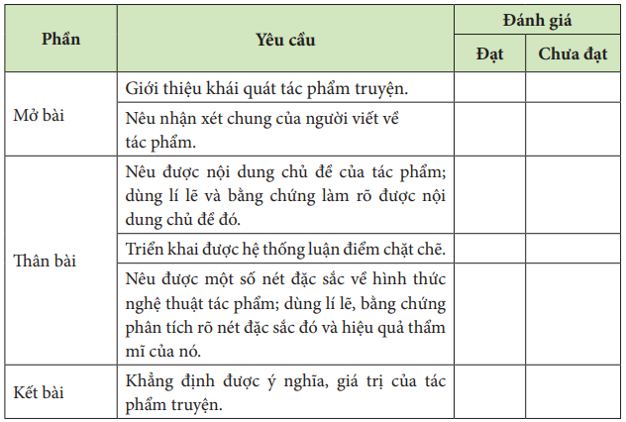
BẢNG KIỂM

Slide 22
